Slide 1
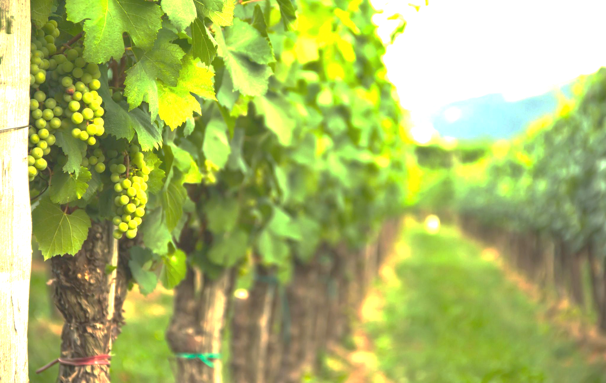
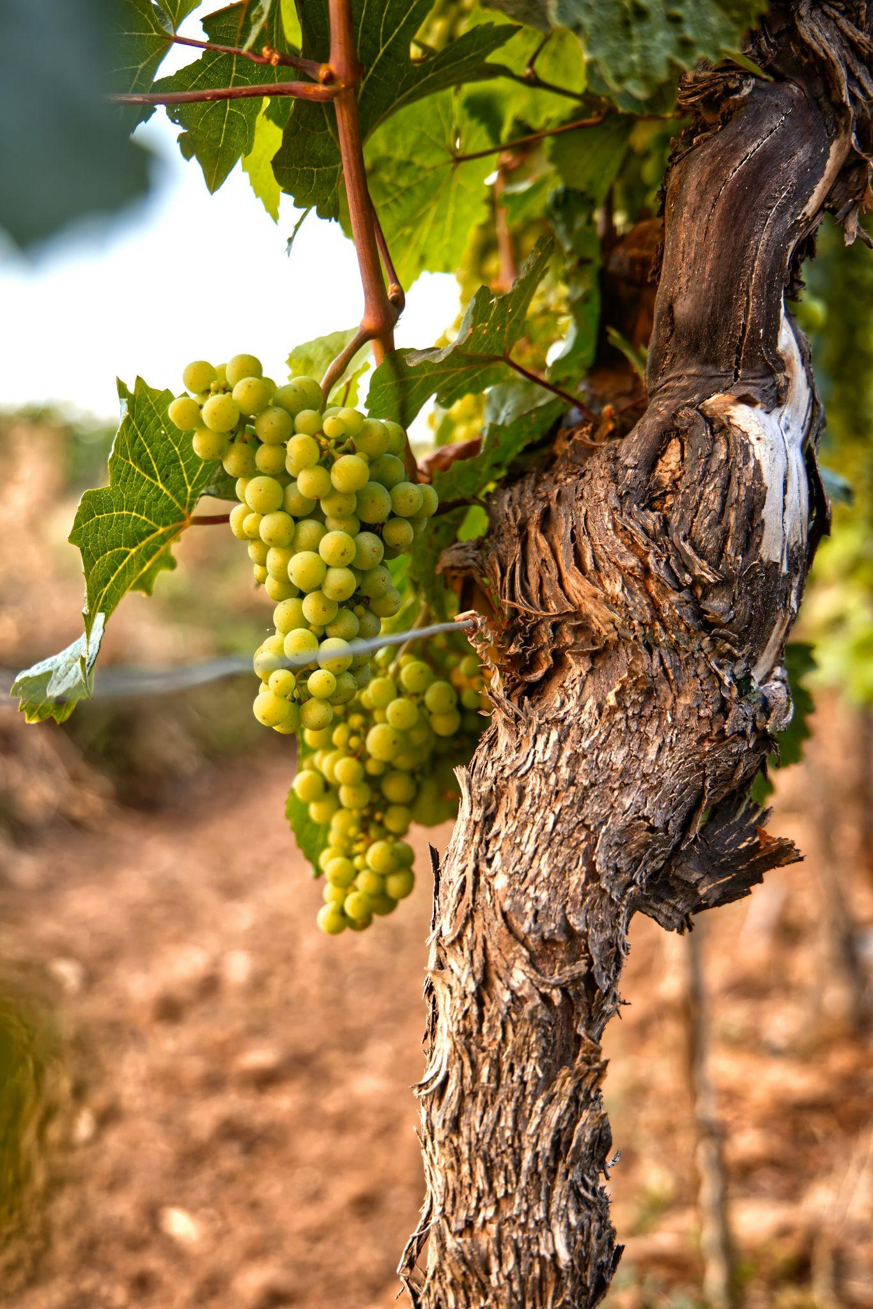
Ik ben
de ware wijnstok

Slide 2
Wijnstok
Symbool voor Israël
Psalm 80:1-18
God haalde een wijnstok uit Egypte en plantte die in het beloofde land

Slide 3
Wijnstok
Symbool voor Israël
Jesaja 5
´Lied van de wijngaard´
´wilde´ i.p.v. goede druiven

Slide 4
Jezus zelf is het ´ware Israël´
Jezus´ volgelingen leden van Gods ´ware´ volk
Ik ben
de ware wijnstok

Slide 5
Missie
→ Gods reddingsplan vervullen
Jezus en wie in Jezus zijn
Beeldspraak lezen vanuit die missie
Ik ben
de ware wijnstok

Slide 6
Missie
→ Gods reddingsplan vervullen
Blijf in mijn onvoorwaardelijke liefde (Johannes 13 & 14)
Laat je snoeien om te groeien door Abba Vader (Romeinen 8)
Ik ben
de ware wijnstok

Slide 7
Missie
Hart voor de Heer
Hart voor elkaar
Hart voor Gods bevrijdende werk in deze wereld
Ik ben
de ware wijnstok

